Slide 1
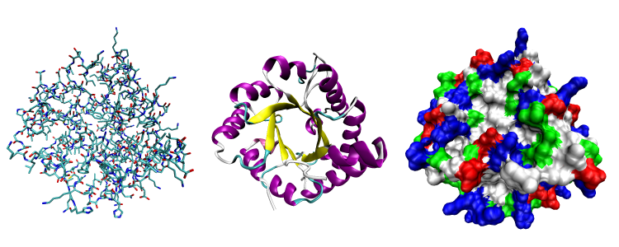
Строение и свойства белков

Slide 3
Строение белков.
Белки состоят из остатков аминокислот, соединенных пептидными связями, отсюда их второе название- полипептиды.
Белки имеют четыре структуры:
первичную, вторичную, третичную и четвертичную.

Slide 5
Пептидная связь

Slide 8
Четвертичная структура белка

Slide 11
Биуретовая реакция на белки

Slide 12
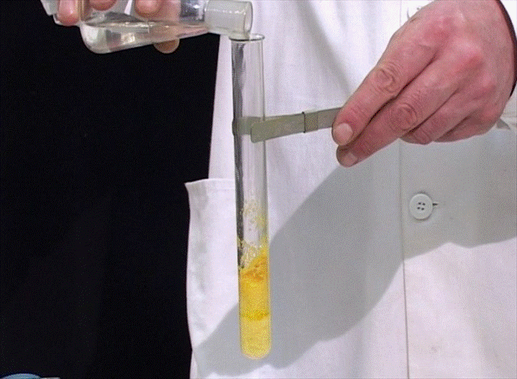
Ксантопротеиновая реакция
Если к раствору белка прилить концентрированную азотную кислоту и нагреть, то образуется характерная желтая окраска раствора.

Slide 13
Разрушение белка- денатурация. Действие серной кислоты на белок.

Slide 14
Денатурация белка сульфатом меди.

Slide 15
Механизм денатурации белка.

Slide 16
Проверьте свои знания!
1. Что такое белки?
2. Какое строение имеют белки?
3. Что такое структуры белка?
4. С помощью каких связей соединены структуры белка?
5. Как определить белок в растворе?
6. Что такое денатурация белка?
7. Какие виды денатурации существуют?

